Slide 1

Universidad Autónoma del Estado de México
Facultad de Química
Programa Educativo de Ingeniero Químico
Ciencia, Tecnología y Sociedad
Programa Educativo Equivalente:
Química
Química Farmacéutica Biológica
Química en Alimentos
Carga Académica:
Teoría: 2 h
Práctica: 2 h
Profesora: Dra. Rosalva Leal Silva

Slide 2
“Vale más a la industria o a la sociedad una persona capaz de manejar los conocimientos para aprender o resolver problemas que otra que sepa muchas cosas pero que sea incapaz de aplicarlas” cfr. Rugarcía (1996 y 1992).

Slide 3
Presentación
La unidad de aprendizaje (UA) Ciencia Tecnología y Sociedad, está ubicada en el primer semestre del ciclo básico del programa educativo de la Licenciatura de Ingeniería Química, y promueve en el alumno el aprendizaje teórico y filosófico de su profesión, desarrollando capacidades intelectuales indispensables para su ejercicio profesional y aportándole herramientas para analizar e interpretar críticamente el mundo social así como intervenir, decidir, cambiar y buscar elementos que permitan transformarlo. En el marco de la responsabilidad social, sustentabilidad, modelo de equidad de género, pensamiento crítico y buenas prácticas profesionales.

Slide 4
Propósito
Preparar, capacitar y formar a los alumnos con bases humanistas, científicas y tecnológicas mediante el reforzamiento de actitudes y valores; la adquisición de conocimientos como son: tópicos de la ingeniería química (fisicoquímica, reacciones químicas e ingeniería de procesos), principios de economía industrial y administración, así como el dominio del idioma inglés; y el desarrollo de habilidades cognitivas (análisis, síntesis, razonamiento matemático, creatividad) para que sean capaces de resolver problemas propios de la disciplina aplicando metodologías adecuadas, así como de generar y/u optimizar procesos y proyectos químicos, extractivos y de manufactura, que conlleven a buscar el desarrollo sustentable de su entorno, con responsabilidad social.

Slide 5
Guía de uso del material
Este material didáctico de apoyo sirve a los profesores que imparten la UA de Ciencia Tecnología y Sociedad para incidir en la reflexión del estudiante en las implicaciones del desarrollo de la Ciencia y Tecnología como ingredientes fundamentales en el avance económico de cualquier nación.
La tecnología y su desarrollo están fuertemente ligados a los objetivos culturales, a las decisiones, las percepciones personales y compras tecnológicas: comprando lo que a veces ni siquiera se necesita, los prejuicios de la ciencia que se desvincula del desarrollo tecnológico, por lo que es necesario que el futuro profesional del área química vea la ciencia de mano de la tecnología y su impacto en el desarrollo de una sociedad carente de perspectivas futuras.
Considerando en todo momento que la tecnología que no apunta a lo social es estéril, así que los avances tecnológicos deben contribuir a resolver los principales problemas como son: el medio ambiente, agua, medicina y salud, la desnutrición, la insalubridad, la pobreza y la desigualdad. Restaurar el equilibrio entre la vida urbana y rural; tal vez la mayor tarea que enfrenta el hombre de hoy.
La tecnología debe contribuir a promover valores humanos y sociales en lugar de destruirlos, el ambiente es uno de estos valores.
Cuenta con 59 diapositivas.
A que unidades corresponde a la Unidad I.

Slide 6
Contenido
Unidad 1. Principales elementos del plan de estudios (12h)
1.1. Esquematización de la estructura del plan de estudios
1.1.1. Análisis de la misión y visión
1.1.2. Análisis del perfil de egreso y las competencias profesionales
1.1.3. Identificar la contribución de la profesión en el desarrollo de la ciencia y la tecnología.
1.2. Identificar las UA del plan de estudios
1.2.1. Analizar las UA que integran cada área curricular

Slide 7
1.1. Esquematización de la estructura del plan de estudios
PLAN DE ESTUDIOS DEL PROGRAMA EDUCATIVO DE INGENIERIA QUIMICA
PRIMER PERIDO
ESCOLAR
OCTAVO PERIODO
ESCOLAR
NOVENO PERIODO
ESCOLAR
SEPTIMO PERIODO
ESCOLAR
SEGUNDO PERIODO
ESCOLAR
TERCER PERIODO
ESCOLAR
QUINTO PERIODO
ESCOLAR
CUARTO PERIODO
ESCOLAR
SEXTO PERIODO
ESCOLAR
UNIDAD DE
APRENDIZAJE
UNIDAD DE
APRENDIZAJE
UNIDAD DE
APRENDIZAJE
UNIDAD DE
APRENDIZAJE
UNIDAD DE
APRENDIZAJE
UNIDAD DE
APRENDIZAJE
UNIDAD DE
APRENDIZAJE
UNIDAD DE
APRENDIZAJE
UNIDA DE
APRENDIZAJE
-ALGEBRA
-CALCULO DIFERENCIAL E INTEGRAL
-MATERIA, ESTRUCTURA Y PROPIEDADES
-CIENCIA TECNOLOGÍA Y SOCIEDAD
-LABORATORIO BÁSICO DE QUÍMICA
-MECÁNICA
-QUÍMICA INORGANICA
-QUIMICA ORGANICA, AROMATICA Y ALIFATICA
-TERMODINAMICA
-ELECTROMAGNETISMO
-CALCULO AVANZADO
-BIOLOGIA
-OPTATIVA BASICO 1
-QUIMICA ANALITICA
-QUIMICA ORGANICA DE HALOGENOSY OXIGENO
-TERMODINAMICA APLICADA
-FISICOQUIMICA DE SISTEMAS Y COLIDES
-ECUACIONES DIFERENCIALES
-METODOS NUMERICOS
-INGLES 5
-OPTATIVA BASICO 2
-QUIMICA ANALITICA INSTRUMENTAL
-LABORATORIO INTEGRAL DE QUIMICA ORGANICA
-EQUILIBRIOS TERMODINAMICOS
-BALANCE DE MATERIA Y ENERGIA
-FENOMENOS DE TRANSPORTE
-PROBABILIDAD Y DISEÑOS DE EXPERIMENTOS
-INGLES 6
QUIMICA ORNAICA, HETEROALIFATICA Y POLIMEROS
-LABORATORIO DE FISICOQUIMICA
--FLUJO DE FLUIDOS
--CINETICA Y CATALISIS
-TRANSFERENCIA DE CALOR
-RESPONSABILIDAD SOCIAL
-SEPARACIONES MECANICAS
-INGLES 7
-OPTATIVA 1INTEGRAL DE ACENTUACION
-INGENIERIA ECONOMICA
-LABORATORIO DE OPERACIONES UNITARIAS
-INGENIERIA DE REACTORES I
-TRANSFERENCIA DE MASA I
-ADMINISTRACION
-INGLES 8
-OPTATIVA 1 INTEGRAL
-OPTATIVA 2 INTEGRAL DE ACENTUACION
--PROYECTOS
-INGENIERIA DE PROCESOS
-LABORATORIO DE PROCESOSUNITARIOS II
-INGENIERIA DE REACTORES II
-TRANSFERENCIA DE MASA II
-LABORATORIO DE INGENIERIA DE REACTORES
-OPTATIVA 3 INTEGRAL DE ACENTUACION
-INTEGRACION DE PROYECTOS
-INGENIERIA DE CALIDAD
--DINAMICA E INSTRUMENTACION
-INGENIERIA DE BIOSEPARACIONES
-DISEÑO DE EQUIPO
-RELACIONES HUMANAS
-OPTATIVA 2 INTEGRAL
-OPTATIVA 4 INTEGRAL DE ACENTUACION
-SISTEMA DE GESTION
-LIDERAZGO
-PRACTICA PROFESIONAL
CREDITOS TOTALES:
36
CREDITOS TOTALES:
45
CREDITOS TOTALES
50
CREDITOS TOTALES
45
CREDITOS TOTALES
46
CREDITOS TOTALES
44
CREDITOS TOTALES
39
CREDITOS TOTALES
47
CREDITOS TOTALES
48
OPTATIVAS
Comunicacion eficaz
Comucnicaion Virtual
OPTATIVAS
Mundo contemporaneo
Desarrollo Humano
Vida cultural

Slide 8
1.1.2. Análisis del perfil de egreso y las competencias profesionales
PERFIL DE INGRESO
El estudiante debe poseer :
Conocimientos
solidos de matematicas
Conocimientos
de Fisica
Conocimientos de
Quimica
*Algebra
*Qumica Organica
Conocimientos
de Ingles
*Comprensión de textos
Conocimientos
de Computacion
HABILIDADES
*Capacidad de analisis y de sintesis
*Disposicion
para el trabajo en equipo
*Adaptacion a nuevas situaciones
*Calculo diferencial e integral de unciones de una variable
*Geometria Analitica
*Espiritu creativo
*Electricidad
*Magnetismo
*Mecanica
*Quimica inorganica

Slide 9
PERFIL DE EGRESO
Intervenir en areas relacionadas al
Actuar con enfoque de sustentabilidad y emprendurismo
Actuar con responsabilidad social
El ingenierio quimico debe de:
Atender a las necesidades de:
-Administrar y ejecutarprocesos y proyectos quimicos, extractivos o de manufactura
-Sector productivo
-Consultorias de diseño y capacitacion,
-Investigacion y desarrollo tecnologico y de educacion
Aplicar el uso de herramientas computacionales y software especialiazado
Aplicar habilades:
-Creatividad
-Busqueda
-Analis e interpretacion de informacion
-Analisis instrumental

Slide 10
COMPETENCIAS NECESARIAS PARA DESARROLLARSE CON ÉXITO EN EMPRESAS E INDUSTRIAS
Por su parte, Johnson y col. (1991) citan la siguiente lista de habilidades que deberían adquirir los estudiantes en las Facultades:
Aprender a aprender.
Escuchar.
Comunicación oral y escrita.
Comprender lo que se lee.
Adaptabilidad basada en pensamiento creativo y solución de problemas.
Administración personal caracterizada por la autoestima, el establecimiento de metas, la motivación y la superación personal profesional.
Efectividad de trabajo en grupo, caracterizada por habilidades interpersonales, habilidades de negociación y de trabajo en equipo.
Efectividad organizacional y liderazgo.

Slide 11
CAPACIDADES O COMPETENCIAS NECESARIAS PARA UN MUNDO LABORAL QUE IRÁ CAMBIANDO RÁPIDAMENTE
Lo más importante ante las demandas del mundo laboral es la adquisición de competencias comunicativas, después le siguen:
Competencias matemáticas.
Labor de equipo.
Capacidad para resolver problemas.
Capacidad para el manejo de la tecnología.
Comprensión social, económica e industrial.
Dignidad e integridad personal.
Diseño creativo.
Capacidad para reaccionar adecuadamente ante los cambios.
Dominio de lenguas extranjeras.

Slide 12
14 CAPACIDADES ESENCIALES DE LA INTELIGENCIA DE LA INTELIGENCIA EMOCIONAL PARA LOS NUEVOS PLANES DE ESTUDIO DEL INGENIERO universal
Multicultural, Multilingüe, Flexible y Adaptable.
Responsabilizarse totalmente de las propias tareas, por lo que el trabajo será ante todo una fuente de felicidad.
Evolucionar personalmente al mismo ritmo que las necesidades del mercado de trabajo.
Aprender a aceptar la inseguridad y la ambigüedad (el cambio es lo único seguro).
Asumir las responsabilidades personales; comportarse como si uno mismo fuera el empresario.
Continuar aprendiendo durante toda la vida.
Sentirse personalmente responsable de los resultados profesionales del grupo.
Asegurarse que, mediante el propio esfuerzo, surge un valor que esta claramente por encima de los gastos generados por el propio puesto de trabajo.
Comportarse como si uno mismo fuera un “centro de servicios2 (los usuarios son la mejor garantía para el puesto de trabajo).
Mejorara constantemente la propia eficiencia laboral.
Mejorar constantemente los propios resultados profesionales.
No detectar problemas sino solucionarlos, asumir como propios los problemas de la empresa.
Reducir las expectativas en los demás y confiar en las propias fuerzas.
Estar abierto ante las diferencias entre las personas, sin importar de qué cultura o subcultura provengan.

Slide 13
1.1.3. Identificar la contribución de la profesión en el desarrollo de la ciencia y la tecnología
Fertilizantes y procesamiento de alimentos

Slide 14

Fertilizantes & Ingeniería Química
La Ingeniería Química es una disciplina multidisciplinaria la cual se encarga de muchos de los productos y servicios que son usados día con día siendo los fertilizantes y procesos alimenticios solo una rama de su labor.
Los ingenieros químicos mejoran las técnicas de procesamiento de los alimentos, y los métodos de producir fertilizantes para aumentar la cantidad y la calidad de los alimentos disponibles.

Slide 15

Evolución de los fertilizantes en México
El desarrollo de la industria de los fertilizantes en México está íntimamente ligado al desarrollo industrial del país. Las primeras plantas que producen fertilizantes sintéticos datan de los primeros años de la segunda mitad del siglo XX. En esos años México adoptó el modelo de sustitución de importaciones y se abocó a promover la industrialización como motor del desarrollo del país.

Slide 16
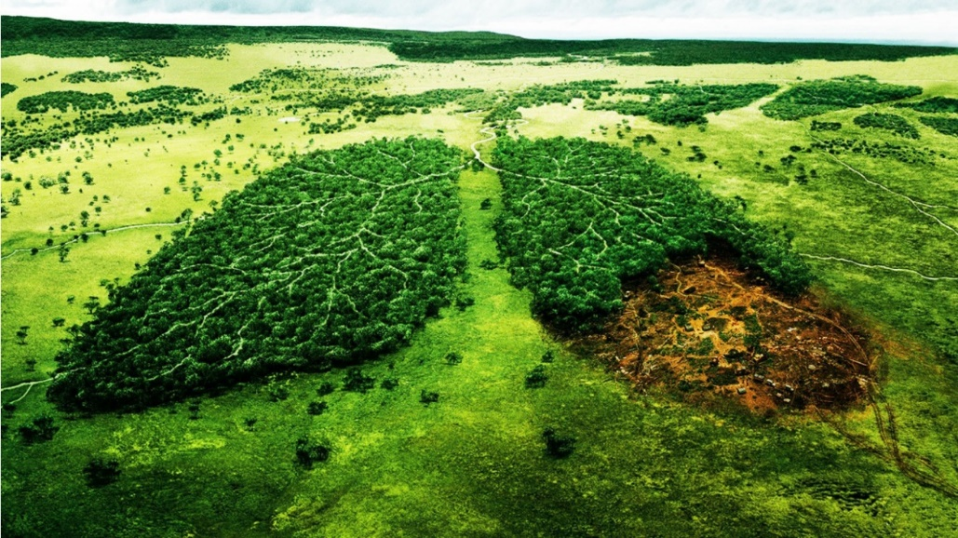
Fertilizantes:
Los fertilizantes son sustancias, generalmente mezclas químicas artificiales que se aplican al suelo o a las plantas para hacerlo más fértil. Estos aportan al suelo los nutrientes necesarios para proveer a la planta un desarrollo óptimo y por ende un alto rendimiento en la producción de las cosechas.

Slide 17

Fertilizantes:
Generalmente, los fertilizantes compuestos se preparan añadiendo pequeñas cantidades de los elementos trazas que se mencionaron anteriormente.
Los fertilizantes simples, como los polifosfatos, los superfosfatos, la urea, la cianamida cálcica , el amoniaco y el cloruro de potasio también se fabrican y se usan frecuentemente para fertilizar los suelos.

Slide 18

Historia de los fertilizantes:
El primer fertilizante químico fue creado a principios del siglo XlX con superfosfato normal, hecho tratando huesos con ácido sulfúrico
En la década de 1950, la producción de fertilizantes ha cambiado para acomodar el uso de fertilizantes granulados. Los fertilizantes líquidos y secos a granel llegaron a ser populares para cumplir con la producción a gran escala de la industria de la agricultura.

Slide 19
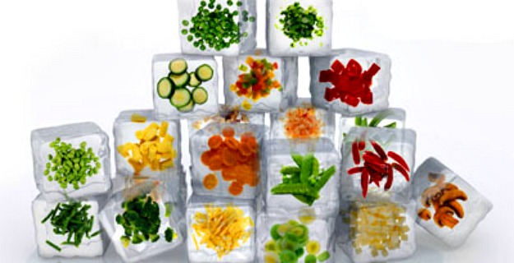
Procesamiento de alimentos:
Los seres humanos son los únicos del reino animal que cosechan, almacenan y procesan los alimentos que han cultivado. Casi todos los animales cazan sus alimentos y muchos los almacenan para consumo posterior, pero no los cultivan o los procesan.

Slide 20

Procesamiento de alimentos:
Actualmente, el procesamiento de los alimentos incluye técnicas tradicionales y algunas más industrializadas y modernas. Casi todos los aspectos del procesamiento tienen cierta relevancia para la nutrición.

Slide 21

Procesamiento de alimentos:
El procesamiento de alimentos puede mejorar o dañar el valor nutricional de los alimentos, a veces ambas cosas al mismo tiempo, y también puede contribuir a conservar los nutrientes que, de otro modo, se perderían durante su almacenamiento..

Slide 22

Historia del procesamiento de alimentos
Los seres humanos han procesado los alimentos durante siglos. Entre las técnicas tradicionales más antiguas se incluían el secado al sol, la conservación en sal de la carne y el pescado, o la conservación en azúcar de la fruta (lo que llamamos hoy en día confitar). Todos estos métodos funcionan en base a la premisa de que la reducción de la cantidad de agua en el producto aumenta su vida media.

Slide 23
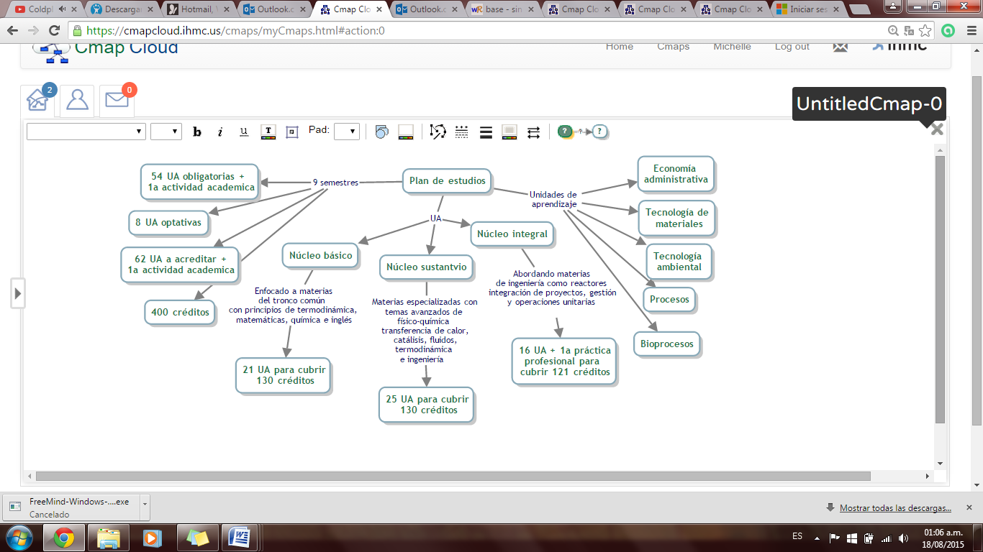
1.2. Identificar las UA del plan de estudios

Slide 24
1.2.1. Analizar las UA que integran cada área curricular
ÁREAS DE ACENTUACIÓN
Son 5 las áreas de acentuación
ECONOMICO ADMINISTRATIVA
PROCESOS
BIOPROCESOS
TECNOLOGIA AMBIENTAL
TECNOLOGIA DE MATERIALES
OPTATIVAS
OPTATIVAS
OPTATIVAS
OPTATIVAS
OPTATIVAS
SEXTO PERIODO
*Produccion
SEXTO PERIODO
*Materiales polimericos y compuestos
SEXTO PERIODO
*Gestion
Anbiental
SEXTO PERIODO
*Matematica avanzadas
SEXTO PERIODO
*Bioquimica
SEPTIMO PERIDO
*Econoia industrial
OCTAVO PERIODO
*Mercadotecnia
*Innovacion y entorno de negocios
SEPTIMO PERIODO
*Propiedades de los metales y corrosion
OCTAVO PERIODO
*Resistencia de materiales
*Temas selectos de ciencia y tecnologia de materiales
SEPTIMO PERIODO
*Control de contaminantes
OCTAVO PERIODO
*Fuentes de energia renovable
*Temas selectos de procesos ambientales amigables
SEPTIMO PERIODO
*Investigacion de Operaciones
OCTAVO PERIODO
*Administracion de operaciones
*Temas selectos de procesos
SEPTIMO PERIODO
Microbiologia
OCTAVO PERIODO
*Ingenieria de Bioreactores
*Temas selectos de bioprocesos
NOVENO PERIODO
*Desarrollo organizacional
*Macroeconomía
NOVENO PERIODO
*Procesos de manufactura y de materiales
*Tendencias emergentes e innovación en el desarrollo de materiales
NOVENO PERIODO
*Procesos de tratamientos ambientales
*Tendencias emergentes e innovacion en procesos ambientales
NOVENO PERIODO
*Simulacion de procesos
*Tendencias emergentes e innovacion de procesos fisicoquimicos
NOVENO PERIODO
*Ingenieria de bioprocesos
*Tendencias e innovacion en boitecnologia o bioprocesos

Slide 25
1.3.2. Conocer el modelo de equidad de género
De acuerdo al taller impartido por el INE y SIDHE, se recopilo la siguiente información:

Slide 26



TALLER
“Mujeres y hombres hoy:
hablemos de la
equidad de género”

Slide 27
OBJETIVO
Reconocer una forma diferentes de entender las relaciones entre mujeres y hombres en los diferentes ámbitos de su desarrollo personal y profesional, a partir de la perspectiva de la igualdad de género

Slide 28
CONTENIDO
Tema 2
Equidad de género
Tema 3
La construcción social de la desigualdad
Tema 4
Las brechas de la desigualdad y discriminación
Tema 1 Precisiones conceptuales sobre la perspectiva género
Tema 5
Acercando las brechas, promoviendo la equidad

Slide 29

1. PRECISIONES CONCEPTUALES SOBRE LA PERSPECTIVA DE GÉNERO

Slide 30

Género
Categoría utilizada para analizar la forma como se definen, representan y simbolizan las diferencias sexuales en una determinada sociedad.
Se empieza a utilizar a mediados del siglos XX.
Los estudios de Stoller reconocen que no es el sexo biológico lo que determina la identidad y el comportamiento femenino o masculino.
Se reconoce claramente la diferencia entre sexo y género para diferenciar los aspectos biológicos de los culturales y sociales en la construcción de la identidad de las personas.

Slide 31
/
=
SEXO
GÉNERO
Diferencias y características biológicas, anatómicas, fisiológicas y cromosómicas de los seres humanos que los definen como hombres o mujeres.
Conjunto de ideas, creencias y atribuciones sociales, construidas en cada cultura y momento histórico, tomando como base la diferencia sexual; a partir de ello se determinan las funciones, oportunidades, valoración y las relaciones entre hombres y mujeres.
Son construcciones socioculturales que pueden modificarse, dado que han sido aprendidas.
Ejemplo: aun ahora existen actividades destinadas sólo a las mujeres como el bordar y no se concibe como parte de las tareas masculinas el entrar a la cocina para preparar los alimentos de la familia.
Se nace con esas características, son universales e inmodificables.
Ejemplo: sólo las mujeres pueden producir óvulos

Slide 32
Género
El concepto género alude a las características socioculturales tanto de los hombres como de las mujeres, y a las relaciones entre ambos.
Es un concepto que incluye a hombres y a mujeres. Género no es sinónimo de ‘mujer’.
Incluir la palabra ‘mujer’ en los proyectos o calificar todos los sustantivos en femenino y masculino, ni es suficiente ni supone necesariamente que ello suprima, por sí solo, las desigualdades entre los sexos, pero es necesario
La organización de datos estadísticos por sexo permite visibilizar las condiciones diferenciadas de hombres y mujeres como una variable.

Slide 33

Perspectiva de género
Es una mirada analítica que indaga y explica cómo las sociedades
construyen sus reglas,
valores, prácticas,
procesos y subjetividad,
dándole un nuevo
sentido a lo que son las
mujeres y los hombres y a las relaciones que se producen entre ambos.

Slide 34
¿Qué busca ?
Lo natural está dado por el sexo, lo demás es construido.
Desnaturalizar
Cómo las diferencias biológicas se convierten en desigualdades sociales.
Comprender
Vías alternas para modificar la desigualdad y promover la igualdad y equidad.
Identificar
La contribución de las mujeres y su papel, evitando la unicidad de los hombres como representantes de la humanidad.
Visibilizar

Slide 35
¿Qué permite ?
Problematizar las relaciones sociales, explicando por qué mujeres u hombres son excluidos de ciertas actividades
Estudiar las formas de incorporación de las mujeres en el mercado de trabajo
Analizar la construcción de las instituciones que norman y reproducen las relaciones de género
Considerar que hay un sistema de género que define social e históricamente las relaciones entre mujeres y hombres.
Develar la supuesta neutralidad del discurso masculino que legitima las jerarquías, diferencias y desigualdades entre los sexos.

Slide 36

2. EQUIDAD DE GÉNERO

Slide 37
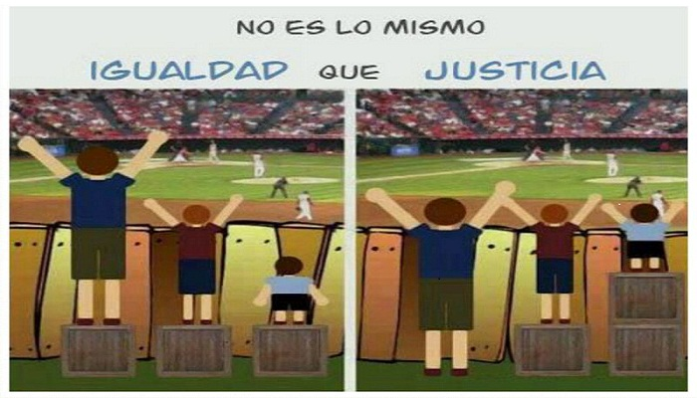
Equidad y justicia
Camino para llegar a la justicia

Slide 38
ACCIONES AFIRMATIVAS
¿Qué son?
Son aquellas medidas temporales especiales de índole legislativa, administrativa, económica, de política pública, entre otras, utilizadas para reducir o eliminar las condiciones que originan o facilitan se perpetúe la desigualdad y la discriminación.

Slide 39
ACCIONES AFIRMATIVAS POR LA EQUIDAD Y LA IGUALDAD
Contribuir a que las mujeres se revaloren, tomen conciencia de que su función dentro de la sociedad es tan importante como la que desempeñan los hombres.
Lograr una igualdad real de derechos y oportunidades entre hombres y mujeres, no únicamente una igualdad formal
Las acciones afirmativas cumplen una doble función:
“La igualdad real o sustantiva supone la modificación de las circunstancias que impiden a las personas el ejercicio pleno de los derechos y el acceso a las oportunidades a través de medidas estructurales, legales o de política pública”

Slide 40
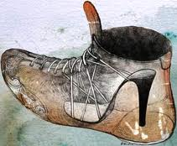
3. LA CONSTRUCCIÓN SOCIAL DE LA DESIGUALDAD

Slide 41
SISTEMA SEXO-GÉNERO
SEXO
GÉNERO
Biológico
Cultural
Hombre
Mujer
Masculino
Femenino
Fecunda
Concibe
Productivo
Reproductivo
Diferencias Biológicas
Diferencias Culturales
Estable
Cambiante (por época/por cultura)
Mujeres y hombres
nacen y se hacen

Slide 42
Identidad de género
La identidad de género es la conciencia de que pertenecemos a uno u otro sexo, resultado de las creencias que se heredan de generación en generación y que están inmersas en el inconsciente colectivo.
Inicia en el ámbito familiar, pero es reforzada a través de instituciones sociales como:
La escuela.
Los medios de comunicación.
Las religiones.

Slide 43

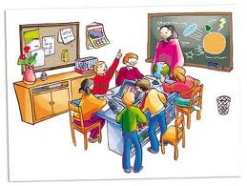
Es el espacio de transmisión de reglas, creencias e ideas de lo femenino y lo masculino, del bien y el mal, lo bonito y lo feo, lo deseable y lo indeseable, de lo correcto y de lo incorrecto, etc. de no ser cumplidas.
FAMILIA
.
Es el espacio de socialización, reforzamiento y legitimación en el ámbito público de lo aprendido en la familia, a través del desarrollo de contenidos curriculares, así como de lo que se permite y espera de niños y niñas.
ESCUELA

Slide 44


.
Espacio masivo de reforzamiento simultáneo de formas aparentemente universales de comportamiento y consumo de mujeres y hombre, que lleva a conformar aspiraciones sociales que, en muchas ocasiones, no corresponden a la situación real o a las condiciones personales de mujeres y hombres.
MEDIOS DE COMUNICACIÓN
RELIGIONES
Espacio de creencias basadas en dogmas que conllevan castigos en caso de no ser cumplidas.

Slide 45
Creencias de género
Mujeres
Hacia dentro / ser para otros / espacio privado / limitado.
Dependencia / subordinación/ protección.
Puestos de apoyo / actividad económica complementaria.
Libertad limitada.
Inseguridad /auto invalidación.
Subordinación.
Sentimental.
Se pone en duda su palabra.
Hombres
Hacia afuera / ser para sí / espacio público/ sin límites.
Independencia / control de él y otros.
Puestos de dirección /toma de decisiones.
Total libertad.
Seguridad / arriesgado.
Dominio.
Racional.
Valor de la palabra.
LAS CREENCIAS TE ENCASILLAN, TE ENCUADRAN, TE EXCLUYEN, TE DISPONEN PARA LA VIDA

Slide 46
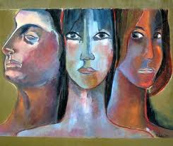
4. LAS BRECHAS DE LAS DESIGUALDAD Y DISCRIMINACIÓN

Slide 47
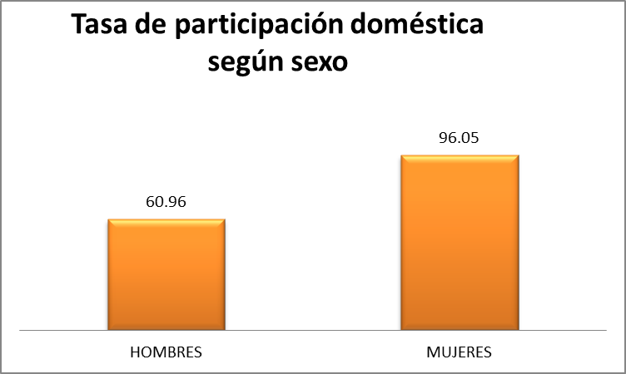
Inmujeres, Cálculos con base en Encuesta Nacional de Ocupación y Empleo,2012. Segundo trimestre.(Datos preliminares)

Slide 48
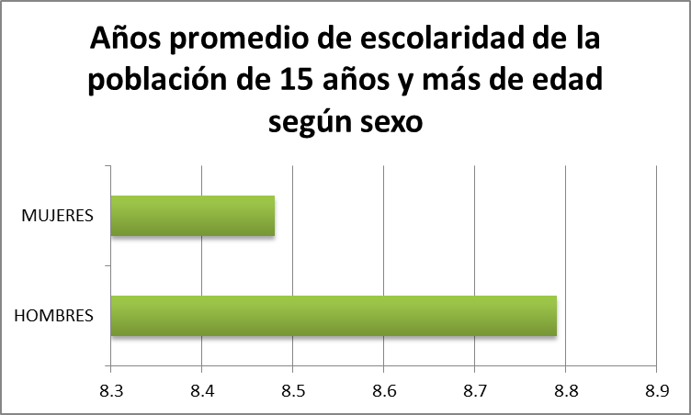
1 INEGI, Censo de Población y Vivienda, 2010

Slide 49
Participación en la toma de decisiones
INDICADOR | AÑO | TOTAL | HOMBRES | MUJERES
¹ Distribución porcentual de las y los secretarios de estado | 2012 | 100.00 | 82.40 | 17.60
² Distribución porcentual de las y los senadores | 2012 | 100.00 | 66.41 | 33.59
³ Distribución porcentual de las presidencias municipales según sexo | 2013 | 100.00 | 93.12 | 6.88
⁴ Distribución porcentual de las y los síndicos | 2011 | 100.00 | 73.19 | 26.81
⁵ Distribución porcentual de las y los ministros de la SCJN | 2012 | 100.00 | 81.82 | 18.18
⁶ Distribución porcentual de las y los diputados federales | 2012 | 100.00 | 63.20 | 36.80
⁷ Distribución porcentual de las y los diputados locales | 2011 | 100.00 | 77.63 | 22.37
⁸ Distribución porcentual de las y los regidores | 2011 | 100.00 | 61.54 | 38.46

Slide 50
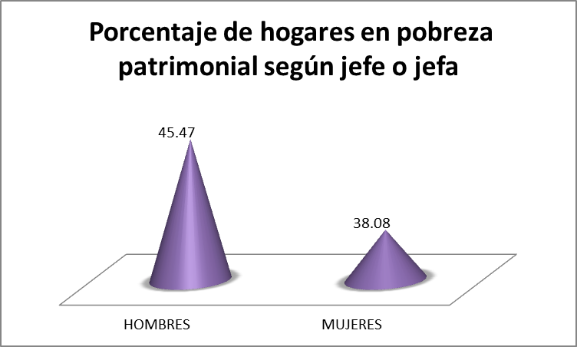
Inmujeres, Cálculos con base en INEGI. Encuesta Nacional de Ingresos y Gastos de los Hogares 2010

Slide 51
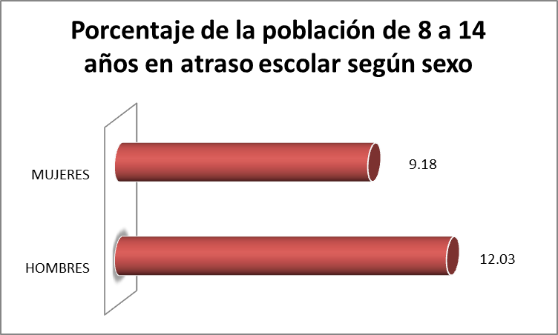
Inmujeres, Cálculos a partir de INEGI, Censo Población y Vivienda, 2010.

Slide 52
EN EL MUNDO:
De 12.3 millones de mujeres que viven en comunidades indígenas sólo 661 mil que representan el 5%, son ejidatarias o comuneras. INEGI.
Únicamente 23% de las empresas de la Unión Europea eran propiedad de mujeres. Social Watch.
De los 550 millones de trabajadores pobres del mundo, se estima que 330 millones (60%) son mujeres. OIT.
En 2006, la brecha salarial de género en algunos países alcanzó entre 30% y 40%. Es decir, las mujeres ganan entre 30% y 40% menos que los hombres. Social Watch.
Las mujeres poseen solamente el uno por ciento de las tierras.

Slide 53
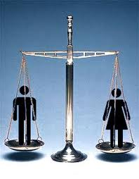
5. ACERCANDO LAS BRECHAS, PROMOVIENDO LA EQUIDAD

Slide 54
CONVENCIONES Y CONFERENCIAS INTERNACIONALES
Convención Interamericana Para Prevenir, Sancionar y Erradicar la Violencia Contra la Mujer
"Convención De Belém Do Para” 9 de junio de 1974
La Cuarta Conferencia Mundial sobre la Mujer,
“Defender los derechos y la dignidad humana intrínseca de las mujeres y los hombres, ….”
“Garantizar la plena aplicación de los derechos humanos de las mujeres y las niñas como parte inalienable, integral e indivisible de todos los derechos humanos y libertades fundamentales”
Reunida en Beijing del 4 al 15 de septiembre de 1995,

Slide 55
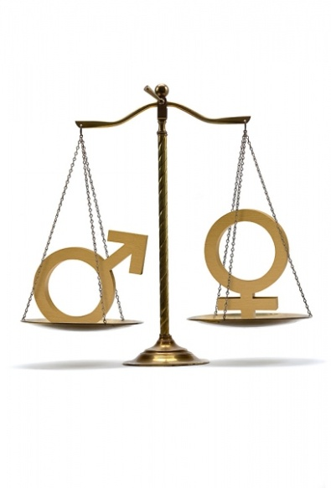
LA CONSTITUCIÓN
Constitución Política de los Estados Unidos Mexicanos explícitamente en los artículos:
1° .- donde se señala que … todas las personas gozarán de los derechos humanos reconocidos en esta Constitución y en los Tratados Internacionales de los que el Estado Mexicano sea parte… queda prohibida toda discriminación motivada por origen étnico o nacional, el género….
4° que establece que el varón y la mujer son iguales ante la ley, (desde la modificación del 31 de diciembre de 1974).

Slide 56
LAS LEYES FEDERALES
Ley Federal para Prevenir y Eliminar la Discriminación surge en el año 2003, su última modificación se realizó en el 2014
La Ley General para la Igualdad entre Mujeres y Hombres promulgada en el año 2006 y cuyas últimas modificaciones se realizaron en el año 2013.
La Ley General de acceso de las Mujeres a una Vida Libre de Violencia promulgada en el año 2007 y cuyas últimas modificaciones se realizaron en el año 2014.

Slide 57
Instrumentos de Certificación
Norma Mexicana para la igualdad laboral entre mujeres y hombres abril del año 2009.

Slide 58
“El Ingeniero Químico procura y desarrolla a su empresa no por lo que sabe, sino por lo que es capaz de hacer con lo que sabe”
Dra. Rosalva Leal Silva

Slide 59
Bibliografía
Comité Técnico de Educación (1997). Revista del Instituto Mexicano de ingenieros químicos A.C. “Formación de Profesores en ingeniería Química”. IMIQ A.C.
D.W. Johnson, R.T. Johnson, K. A. Smith (1991). Active Learning: Cooperation in the College Classroom. Interaction Book Co.
De Ibarrola, María. (1997). “Tendencias actuales de la Educación Tecnológica”. Entrevista hecha por Jorge Servín Victorino. México. Mimeo.
IMIQ A.C. (1998). “La Formación del ingeniero Químico del nuevo milenio”. México D.F.
Ramírez H. E. (2010). “Ciencia, Tecnología, sociedad y Valores” Desarrollo sustentable. CENGAGE Learning.
Reséndiz N. D. (2008). “El rompecabezas de la ingeniería.. Por qué y cómo se transforma el mundo”. ´México: FCE, SEP, CONACyT.
Rosenblueth, E. y J. Elizondo. (1994). “ una reflexión sobre los logros y alcances de las ciencias de Ingeniería en México”, en México: ciencia e ingeniería en el umbral del siglo XXl. CONACyT, México.
Schön, D. A. (1992). “ La formación de Profesionales Reflexivos”. Paidós, Barcelona.
INE- Visión Proyectable y sistemas integrales en desarrollo humano y evaluación

